Slide 1
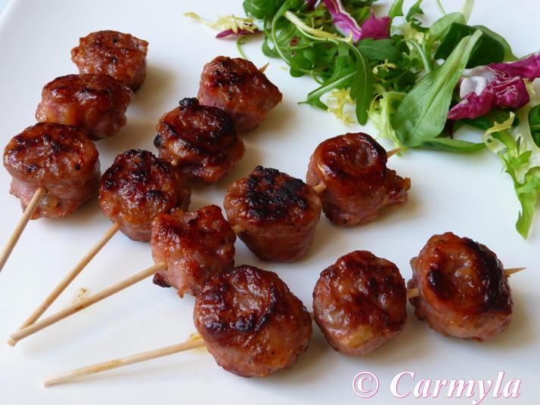
BROCHETAS

Slide 2
INGREDIENTES
4 palillos chinos largos
1.500 g de bacon
1 KG de solomillo

Slide 3
preparacion
1 PASO
Cortar el solomillo en cuadraditos

Slide 4
2 paso
Clavar el solomillo en los palillos

Slide 5
3 PASO
ERROLLAR EL SOLOMILLO EN EL BACON

